Slide 1

Movie Genre
Classifier
DEANZEN LIE
2602115785
DAVE TJONG
2602077736
KEVIN BRIVIO
2602077263

Slide 2
Introduction
Dalam dunia perfilman, genre menjadi sebuah alat bantu pengenalan film yang paling sering dipakai oleh penikmat film untuk mencari film yang sesuai dengan keinginan hati mereka.
Dalam pengembangan AI berbasis NLP kali ini, kami akan melakukan prediksi suatu genre film berdasarkan deskripsi/sinopsis yang diberikan oleh user.
AI membutuhkan data yang sangat banyak sebagai bahan bakar untuk membuat model yang diinginkan. Oleh karena itu, kami telah mempersiapkan dataset yang berisi pemetaan antara deskripsi/sinopsis ke genre pada sebuah film dari sebuah sumber website perfilman yang terkenal, yaitu Internet Movie Database atau yang lebih dikenal sebagai IMDb.

Slide 3
IMDB Multimodal Vision & NLP Genre Classification
Visual & Textual Insights into IMDB Movie Genres (Vision & NLP)
https://www.kaggle.com/datasets/zulkarnainsaurav/imdb-multimodal-vision-and-nlp-genre-classification?resource=download
Dataset ini menghadirkan dua macam data yang dapat dianalisis. Pertama, kumpulan gambar/poster film yang mewakili masing-masing genre. Kedua, kumpulan ringkasan alur yang berasal dari banyak genre film. Terdapat 4 genre yang terdapat dalam dataset ini, diantaranya adalah Action, Comedy, Horror, dan Romance.
Dalam proyek kali ini, kami akan fokus untuk mengembangkan model AI yang berbasis NLP. Artinya, dataset yang kami ambil ialah hanya file dengan judul ‘IMDB_four_genre_larger_plot_description.csv’. File ini berisi 1000 data yang mewakili tiga informasi, yaitu
movie_id (identitas unik sebuah film dalam dataset),
description (ringkasan alur film), dan
genre (label kategorisasi)

Slide 4
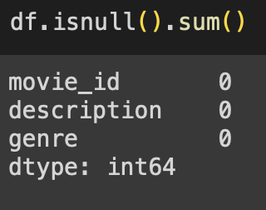
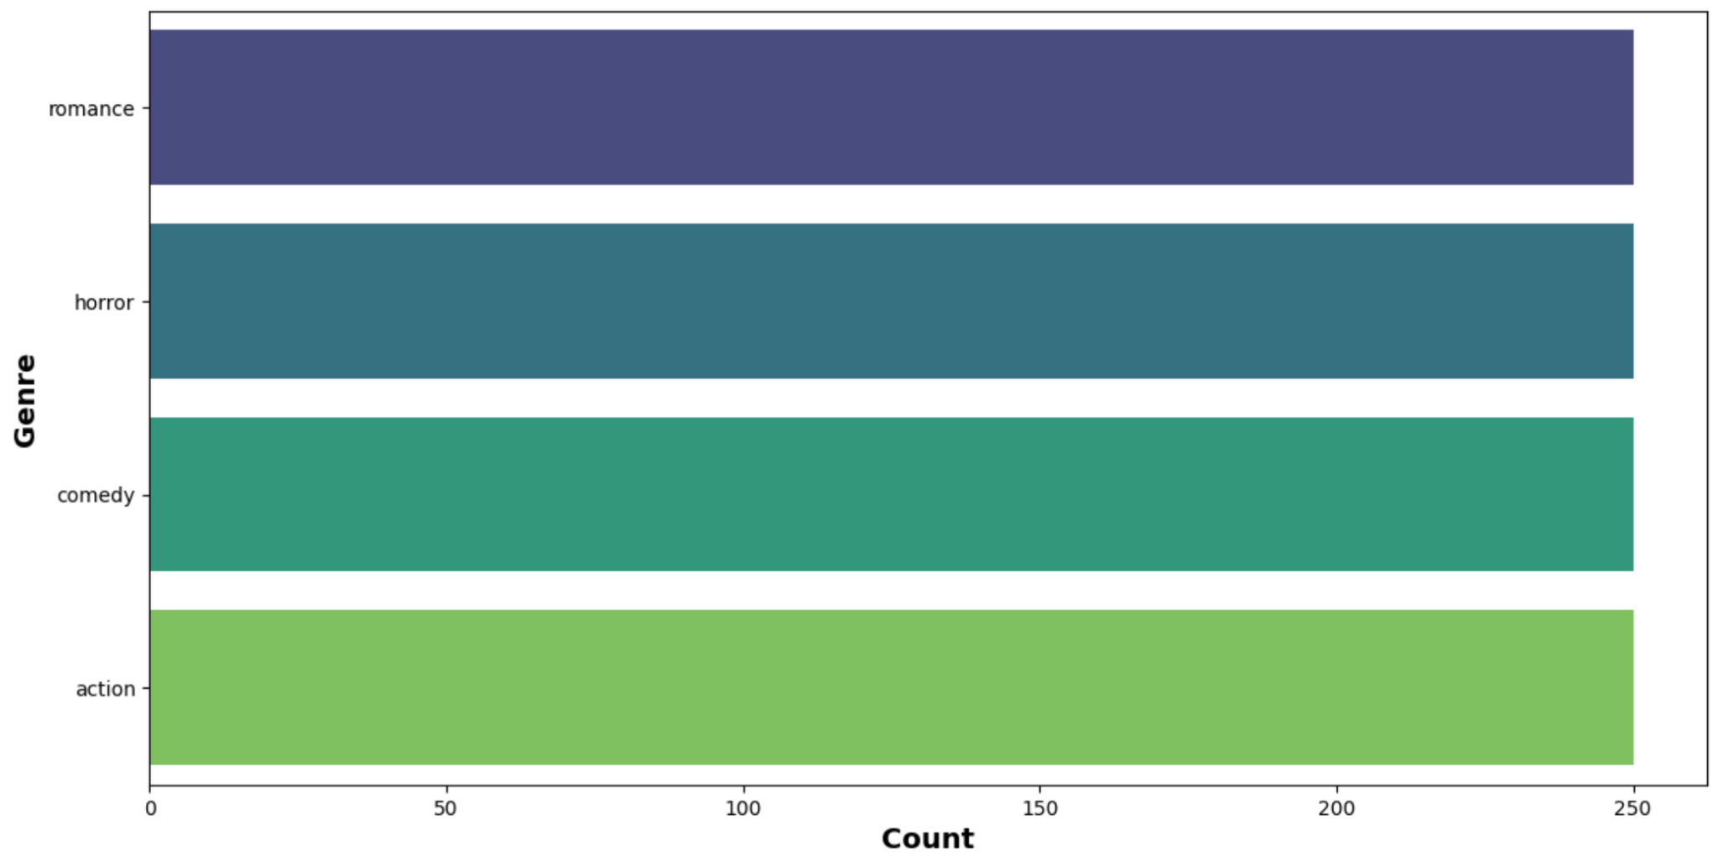
Visualization

Slide 5
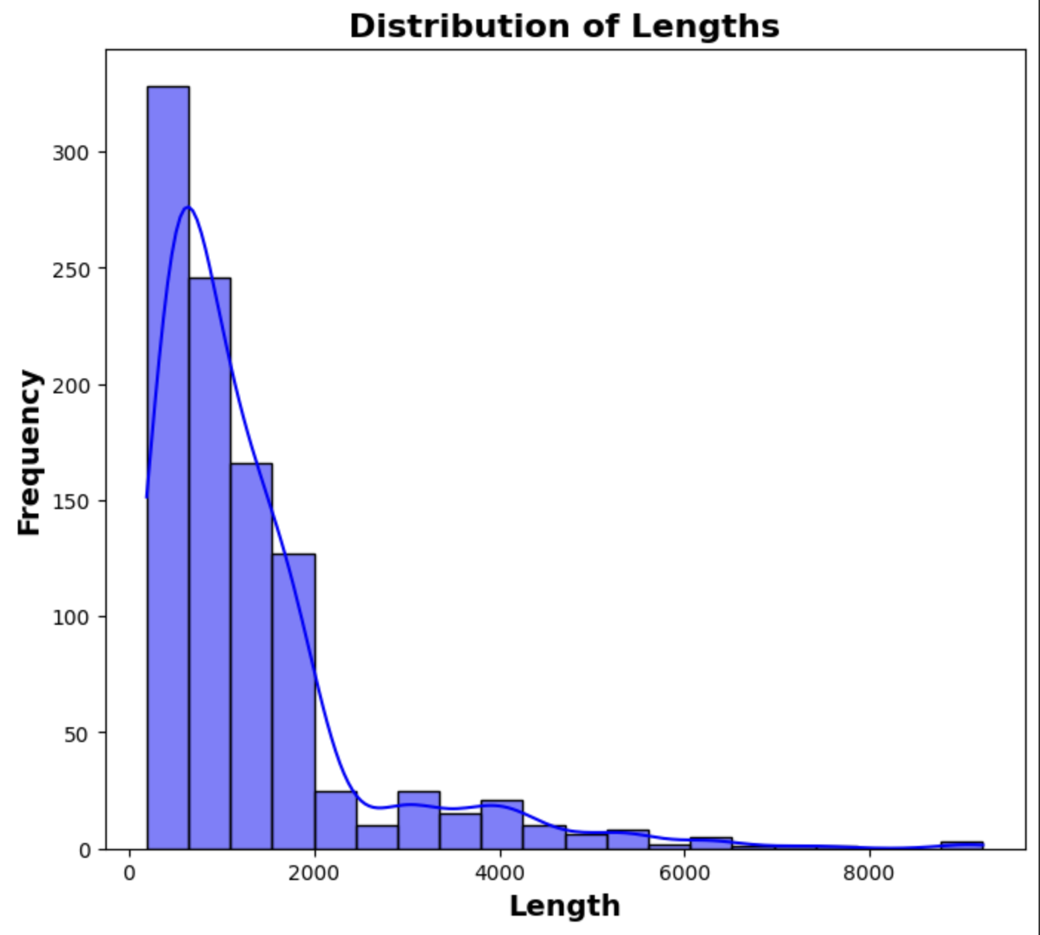
Visualization

Slide 6
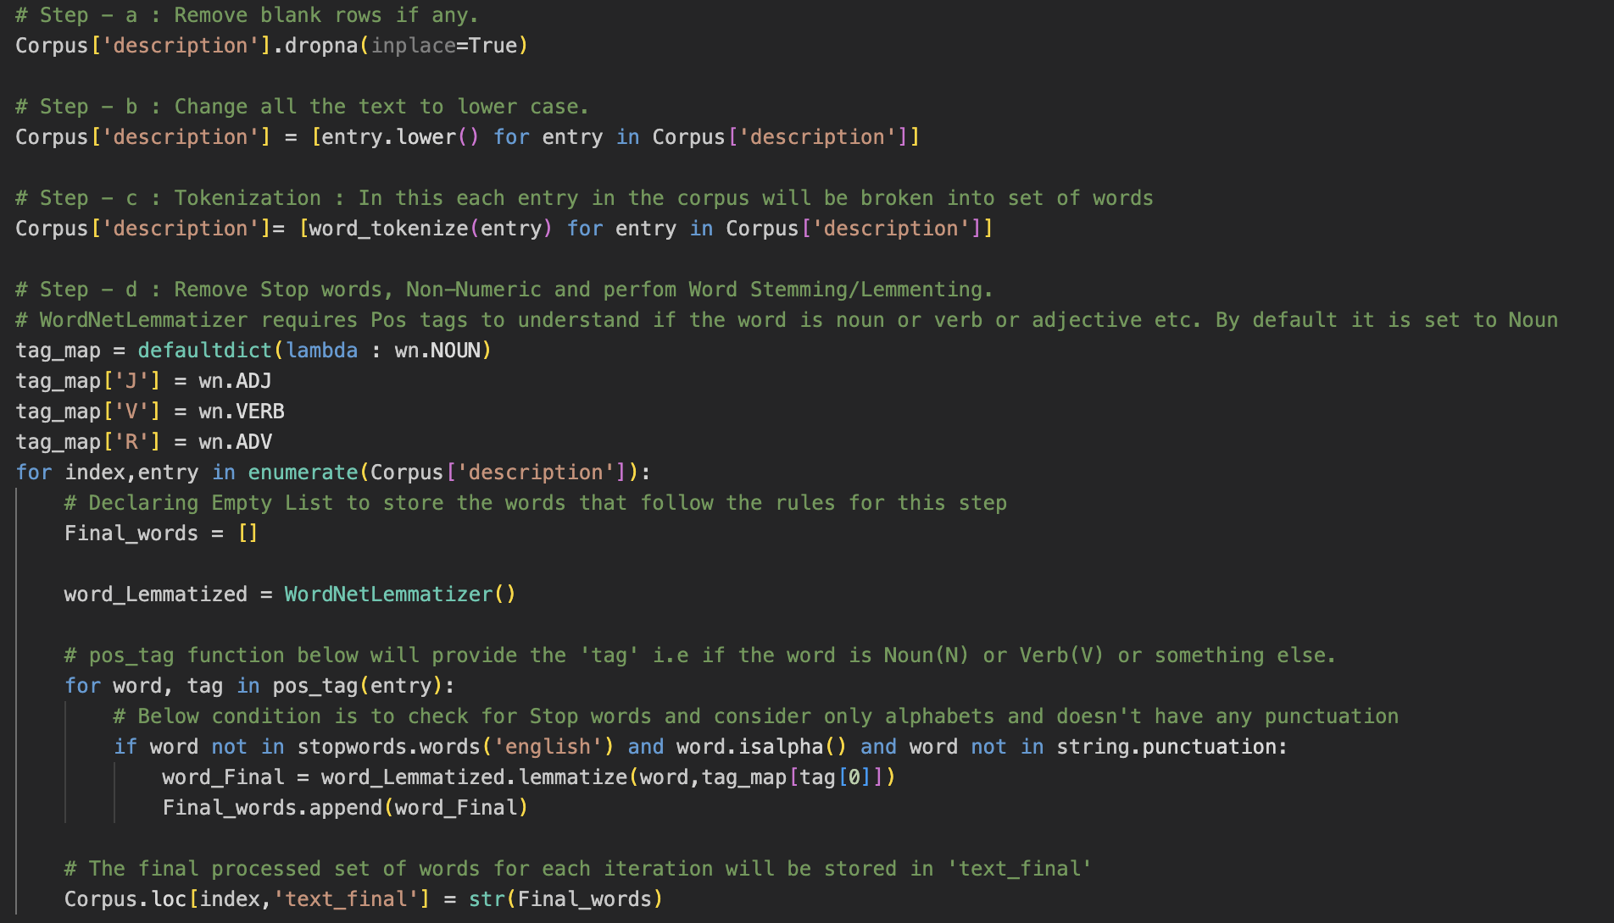
Preprocessing
Tokenizing
Lemmatizing
Remove Stopwords,
numeric,
and Punctuation

Slide 7
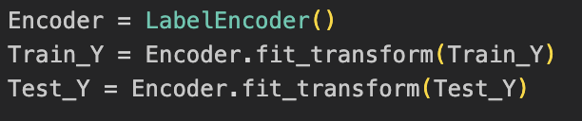
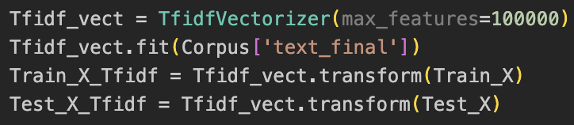
Method
Training
Encoding
Word Vectorization

Slide 8
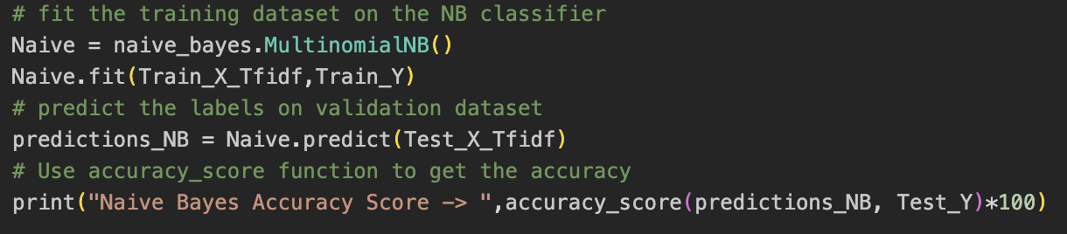
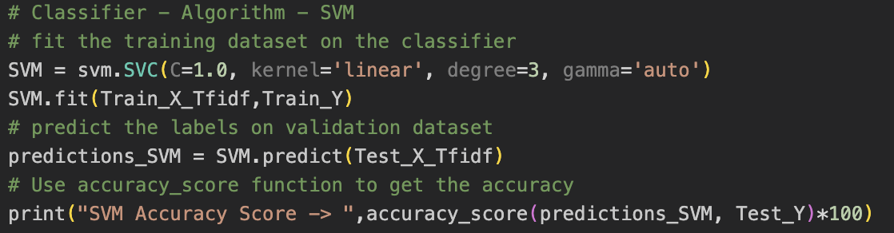


Method
Multinomial Naïve Bayes
SVM

Slide 9
Thanks

Slide 10
Evaluation

Slide 11
Demo

